Slide 1
通俗理解PMF原理

Slide 2

标准SVD
矩阵的特征值只能描述方阵的特征
怎么描述普通矩阵的特征呢？
——奇异值
公式
$$A=UΣV^{T}$$
把A矩阵分解为三个矩阵，U、 $Σ$、V

Slide 3




图解
$$A_{m×n}$$
$$U_{m×m}$$
$$Σ_{m×n}$$
=
×
×
$$V_{n×n}^{T}$$
左奇异向量组成
右奇异向量组成

Slide 4

奇异值的求法
求奇异值的方法
$$\left(A^{T}A\right)v_{i}=λ_{i}v_{i}$$
$$σ_{i}=\sqrt{λ_{i}}$$
$$u_{i}=\frac{1}{σ_{i}}Av_{i}$$
$v_{i}$是右奇异向量，$λ_{i}$是方阵$A^{T}A$的特征值，$σ$是奇异值，$u$是左奇异向量。
看一个例子

Slide 5
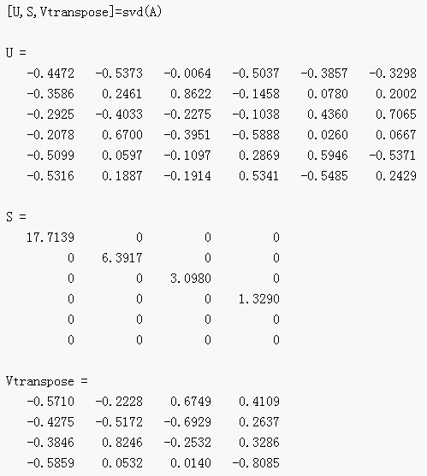
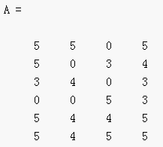
下面是使用matlab对一个矩阵求得的奇异值分解

Slide 6

奇异值
奇异值与特征值类似，在$Σ$中从大到小排列。
$σ$减小的特别快。
很多情况下：前10%甚至1%的奇异值就占了全部奇异值之和的99%以上了
因此我们可以用前r大的奇异值来近似描述矩阵。引出了“部分奇异值分解”

Slide 7







部分奇异值分解
公式
$$A≈U_{m×r}Σ_{r×r}V_{r×n}^{T},(r≪m, n)$$
r越接近n，结果就越接近A。奇异值分解其实是一种降维手段。
$$A_{m×n}$$
$$≈$$
×
×
$$\text{可以进行有损压缩}$$
$$Σ_{r×r}$$
$$V_{r×n}^{T}$$
$$U_{m×r}$$

Slide 8
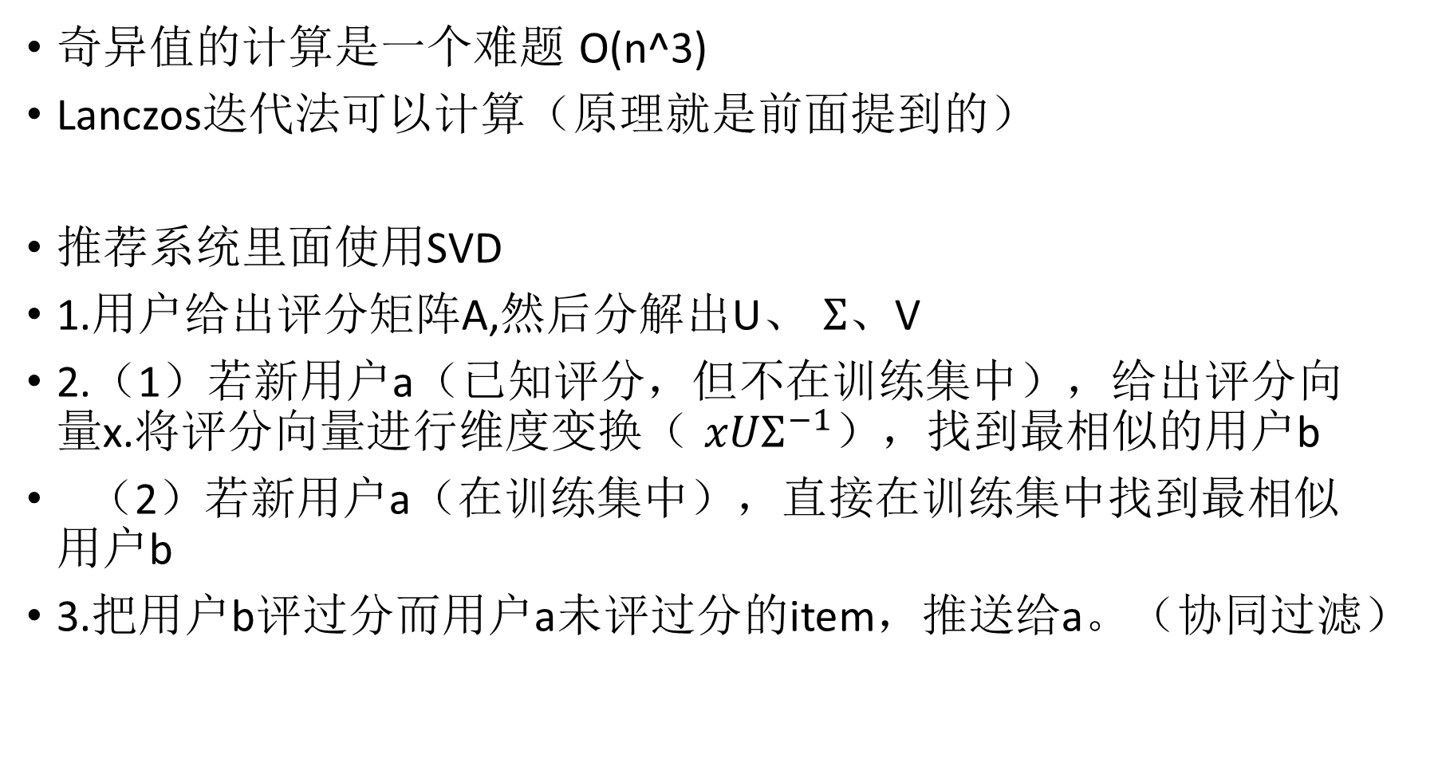
奇异值的计算是一个难题 O(n^3)
Lanczos迭代法可以计算（原理就是前面提到的）
推荐系统里面使用SVD
1.用户给出评分矩阵A,然后分解出U、 $Σ$、V
2.（1）若新用户a（已知评分，但不在训练集中），给出评分向量x.将评分向量进行维度变换（ ${xUΣ}^{−1}$），找到最相似的用户b
（2）若新用户a（在训练集中），直接在训练集中找到最相似用户b
3.把用户b评过分而用户a未评过分的item，推送给a。（协同过滤）

Slide 9
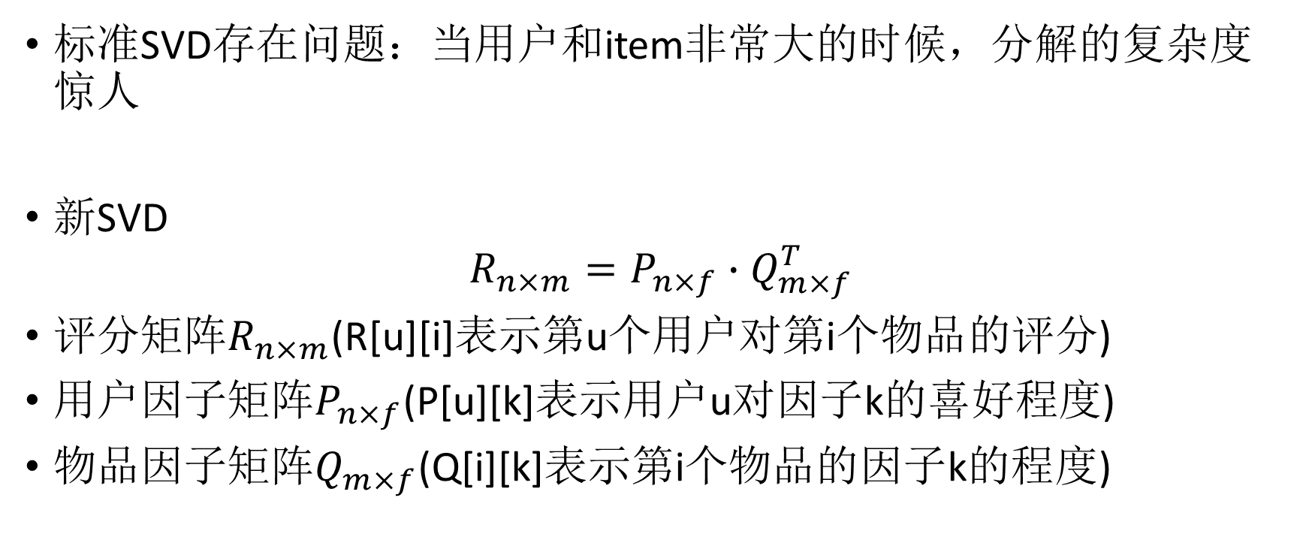
新的SVD
标准SVD存在问题：当用户和item非常大的时候，分解的复杂度惊人
新SVD
$$R_{n×m}=P_{n×f}∙Q_{m×f}^{T}$$
评分矩阵$R_{n×m}$(R[u][i]表示第u个用户对第i个物品的评分)
用户因子矩阵$P_{n×f}$(P[u][k]表示用户u对因子k的喜好程度)
物品因子矩阵$Q_{m×f}$(Q[i][k]表示第i个物品的因子k的程度)

Slide 10
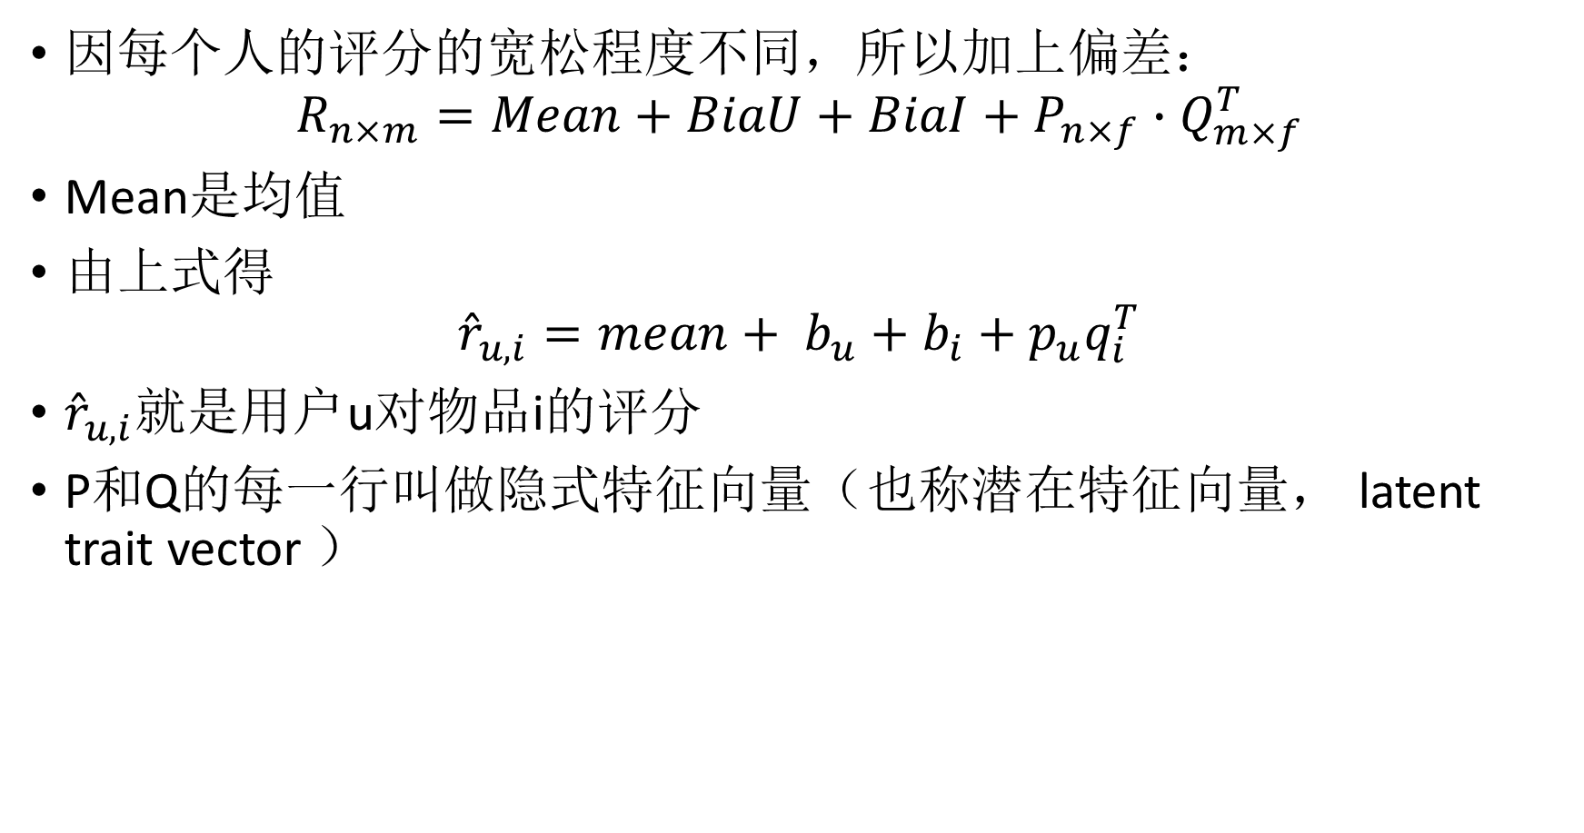
因每个人的评分的宽松程度不同，所以加上偏差：
$$R_{n×m}={Mean+BiaU+BiaI+P}_{n×f}∙Q_{m×f}^{T}$$
Mean是均值
由上式得
$${\hat{r}}_{u,i}=mean+ b_{u}+b_{i}+p_{u}q_{i}^{T}$$
${\hat{r}}_{u,i}就是用户$u对物品i的评分
P和Q的每一行叫做隐式特征向量（也称潜在特征向量， latent trait vector ）

Slide 11
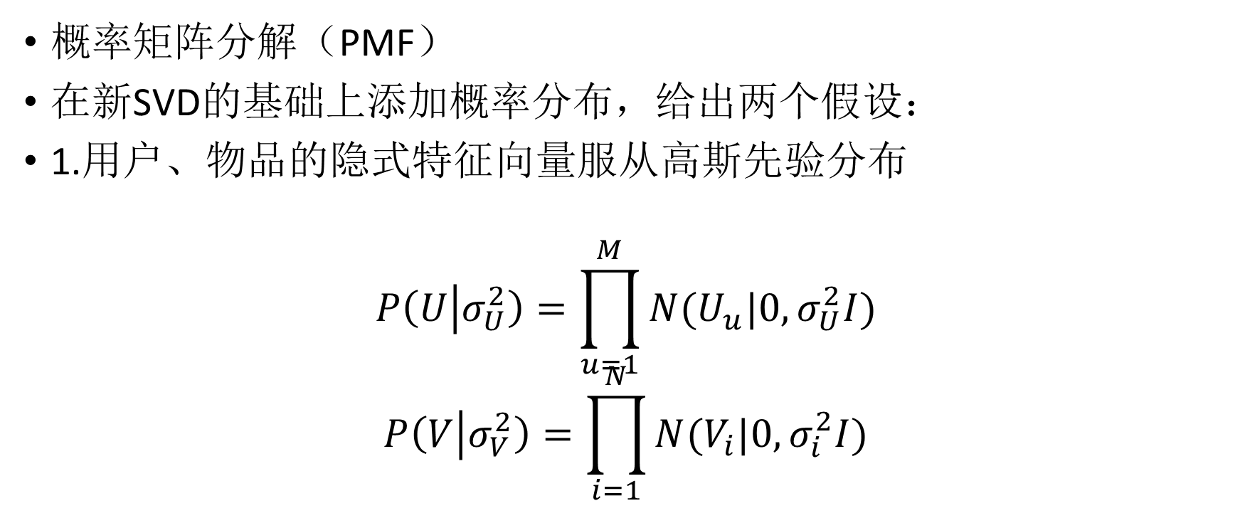
PMF
概率矩阵分解（PMF）
在新SVD的基础上添加概率分布，给出两个假设：
1.用户、物品的隐式特征向量服从高斯先验分布
$$P\left(U | σ_{U}^{2}\right)=\prod_{u=1}^{M}{N(U_{u}|0,σ_{U}^{2}I)}$$
$$P\left(V | σ_{V}^{2}\right)=\prod_{i=1}^{N}{N(V_{i}|0,σ_{i}^{2}I)}$$

Slide 12
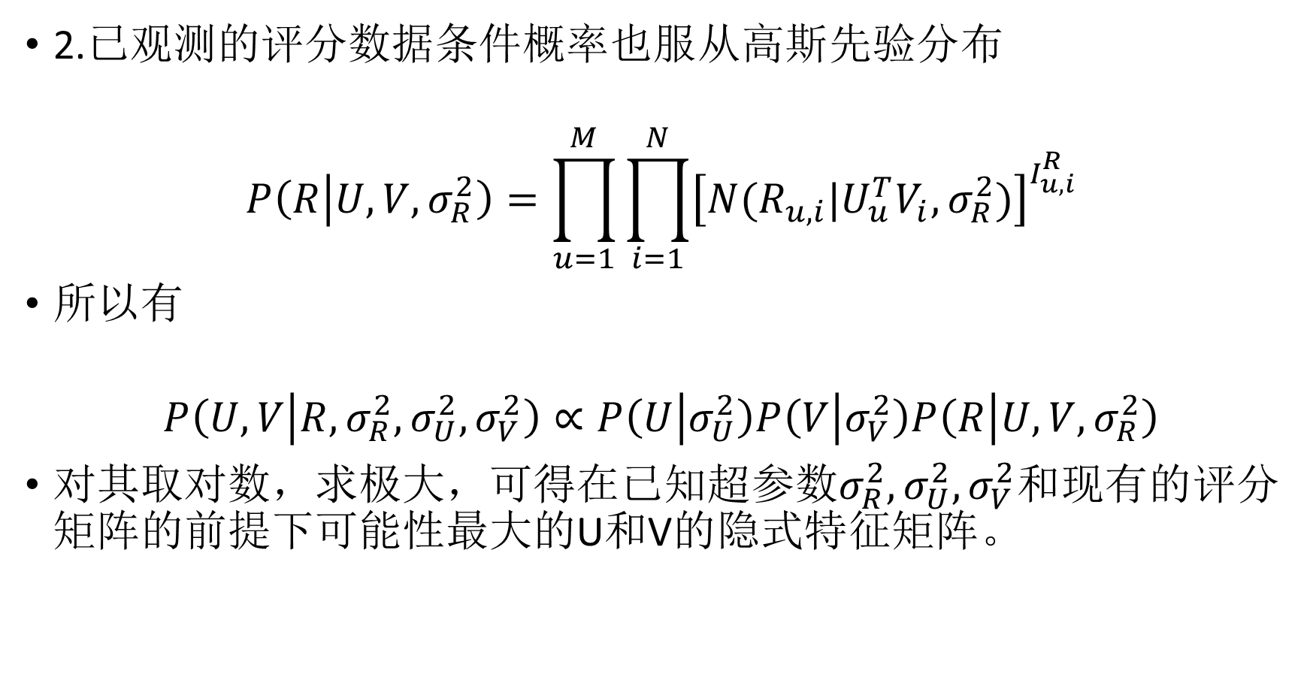
2.已观测的评分数据条件概率也服从高斯先验分布
$$P\left(R | U,V,σ_{R}^{2}\right)=\prod_{u=1}^{M}{\prod_{i=1}^{N}{{\left[N(R_{u,i}|U_{u}^{T}V_{i},σ_{R}^{2})\right]}^{I_{u,i}^{R}}}}$$
所以有
$$P\left(U,V | R,σ_{R}^{2},σ_{U}^{2},σ_{V}^{2}\right)∝P\left(U | σ_{U}^{2}\right)P\left(V | σ_{V}^{2}\right)P\left(R | U,V,σ_{R}^{2}\right)$$
对其取对数，求极大，可得在已知超参数$σ_{R}^{2},σ_{U}^{2},σ_{V}^{2}$和现有的评分矩阵的前提下可能性最大的U和V的隐式特征矩阵。

Slide 13
参考
[1] 刘强. 协同过滤系统中的关键算法研究，2013.浙江大学
http://www.ams.org/samplings/feature-column/fcarc-svd
项亮，推荐系统实践

